Slide 1


LA DOULEUR DE L’ENFANT EN SITUATION D’URGENCE
JMUGE 2026 – SELESTAT
DR BERLENGI
DR ADRIEN BASSAND
ARNAUD BARTH

Slide 2
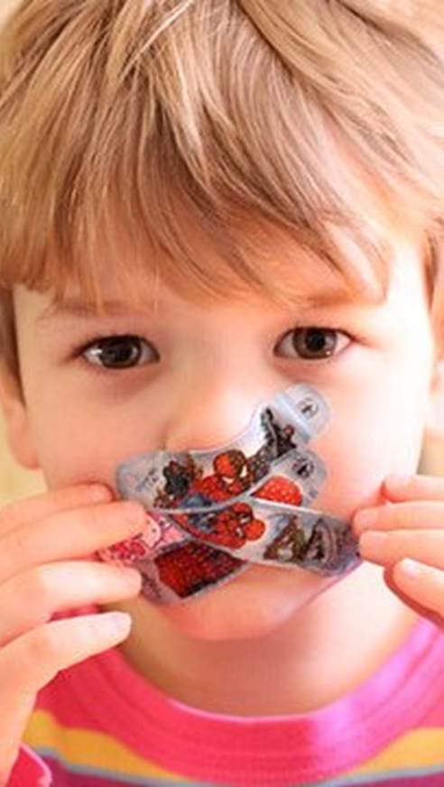
Pourquoi est-ce important d’en parler ?
Situation rencontrée quotidiennement
Difficultés de prise en charge (stress enfant/parent/soignant)
Sentiment de « ne pas être à l’aise », « de ne pas savoir faire »
Difficultés de reconnaissance de la douleur
Difficultés d’accès aux traitements/disponibilités/méconnaissance…
Impression qu’on va aller « plus vite comme ça » et « ce n’est pas si grave »…
Enjeu = éviter mémorisation de l’expérience douloureuse traumatisante +++

Slide 3
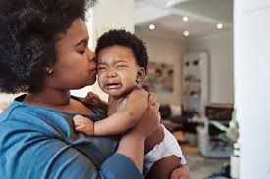
Principes de base à garder en tête
La douleur est une expérience sensorielle et émotionnelle désagréable (définition de l’International Association for the Study of Pain)
La possibilité d’éprouver de la douleur est une faculté innée, dès la naissance même très prématurée
Peur et douleur sont toujours associées chez l’enfant
  Mécanismes de défenses cognitifs sont immatures chez le jeune enfant: la douleur génère un sentiment envahissant de détresse qu’il ne contrôle pas

Slide 4

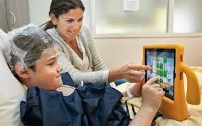

En pratique:
Primordial: qualité de l’accueil, relation avec l’enfant/parents, infos+++, présence des parents+++, identifier les gestes douloureux
Rester calme+++ même si enfant peu compliant/parents anxieux
SAVOIR PRENDRE SON TEMPS ET TRAVAILLER EN EQUIPE
Toujours combiner les traitements médicamenteux avec des méthodes non pharmacologiques (efficacité prouvée chez l'enfant +++)

Slide 5
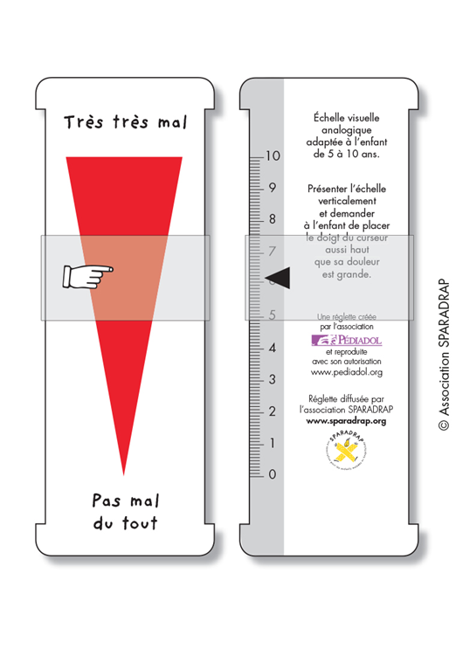
En pratique:
Savoir évaluer et réévaluer la douleur avec des échelles validées et connues
Connaitre les principes d’action/posologies des médicaments
disponibles et leur délai d’action
Ne pas hésiter à combiner les modalités médicamenteuses et les spécialités (PO/IV/IN, locale, MEOPA…) pour un effet maximal
Savoir adapter sa prise en charge à:
  La situation clinique, douleur actuelle et prévisible
  Contre-indication et précautions d’emploi
  Galénique et AMM / âge enfant (cp , gélule, sirop)
  Son POIDS (tout se prescrit en mg/kg!!! Jusqu’à atteindre la dose adulte)

Slide 6
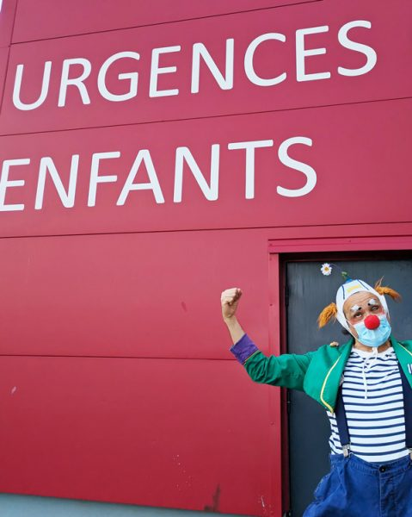
A VOUS DE JOUER!

Slide 7
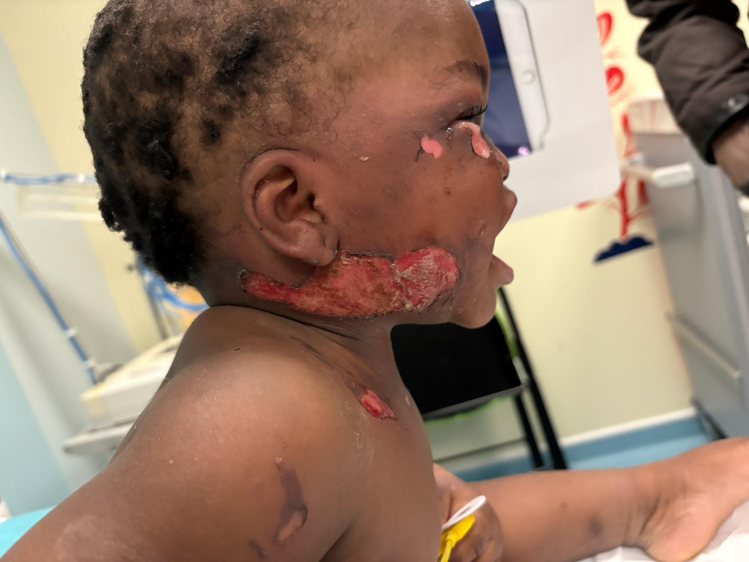
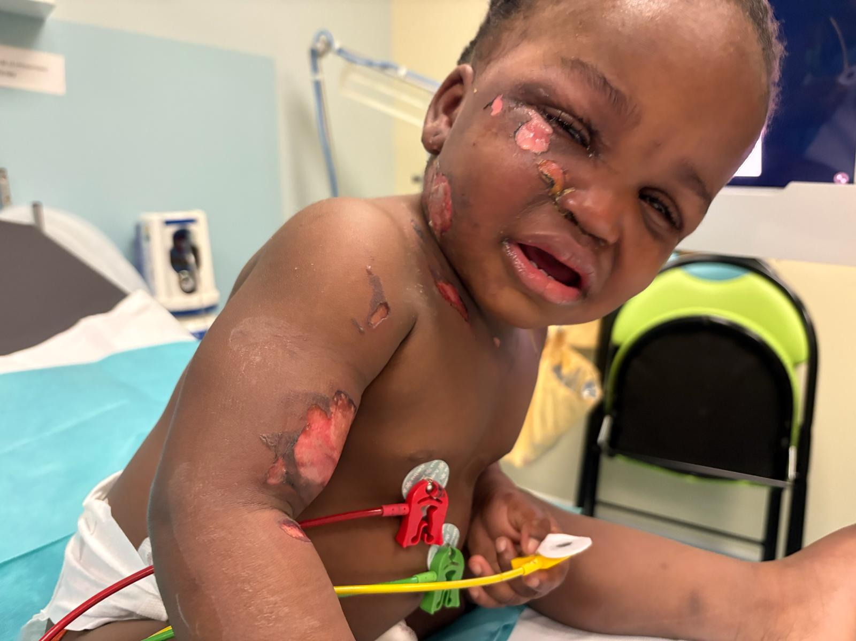

Aissata, 14 mois:

Slide 8

Quelle prise en charge proposez-vous?

Slide 9
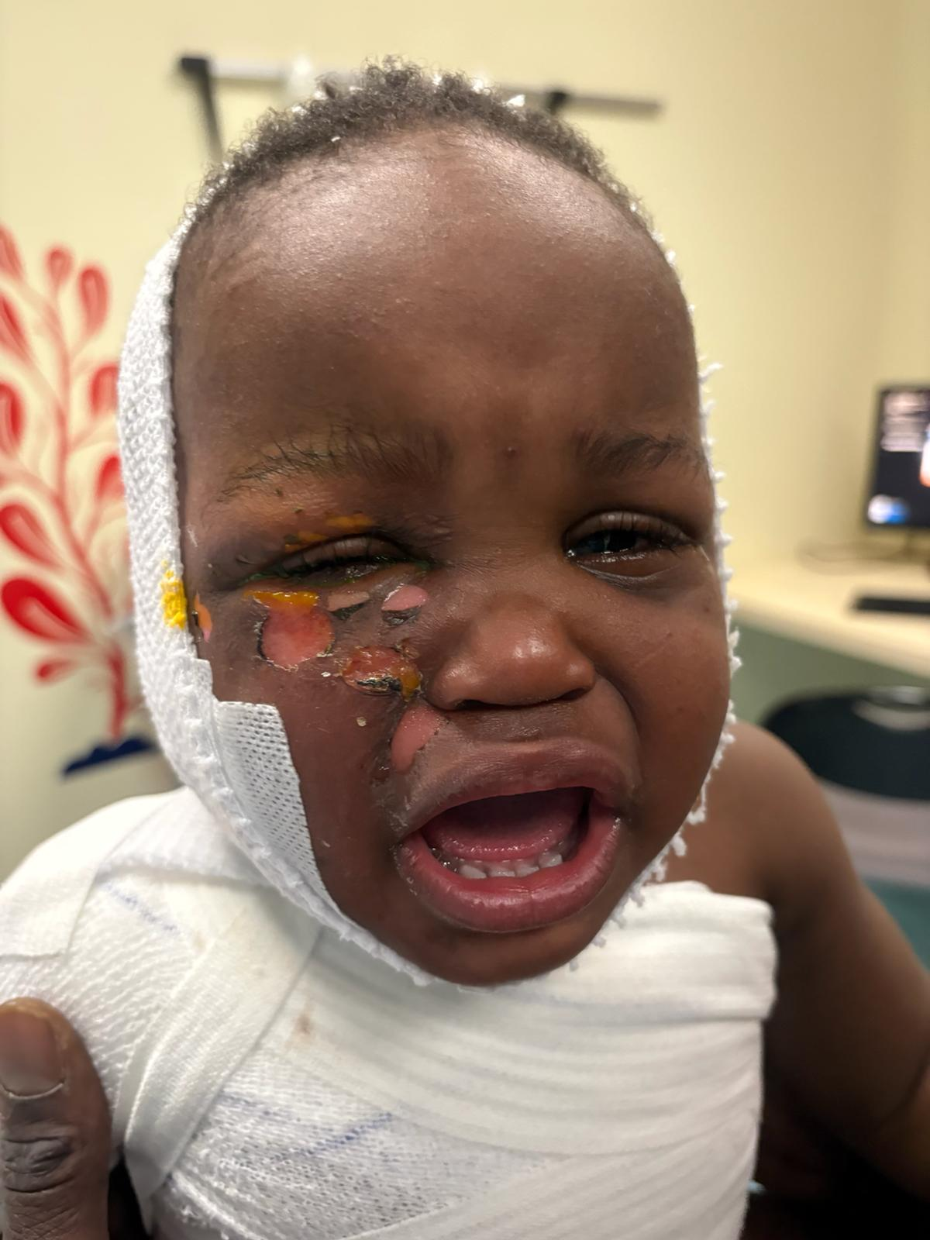

Slide 10
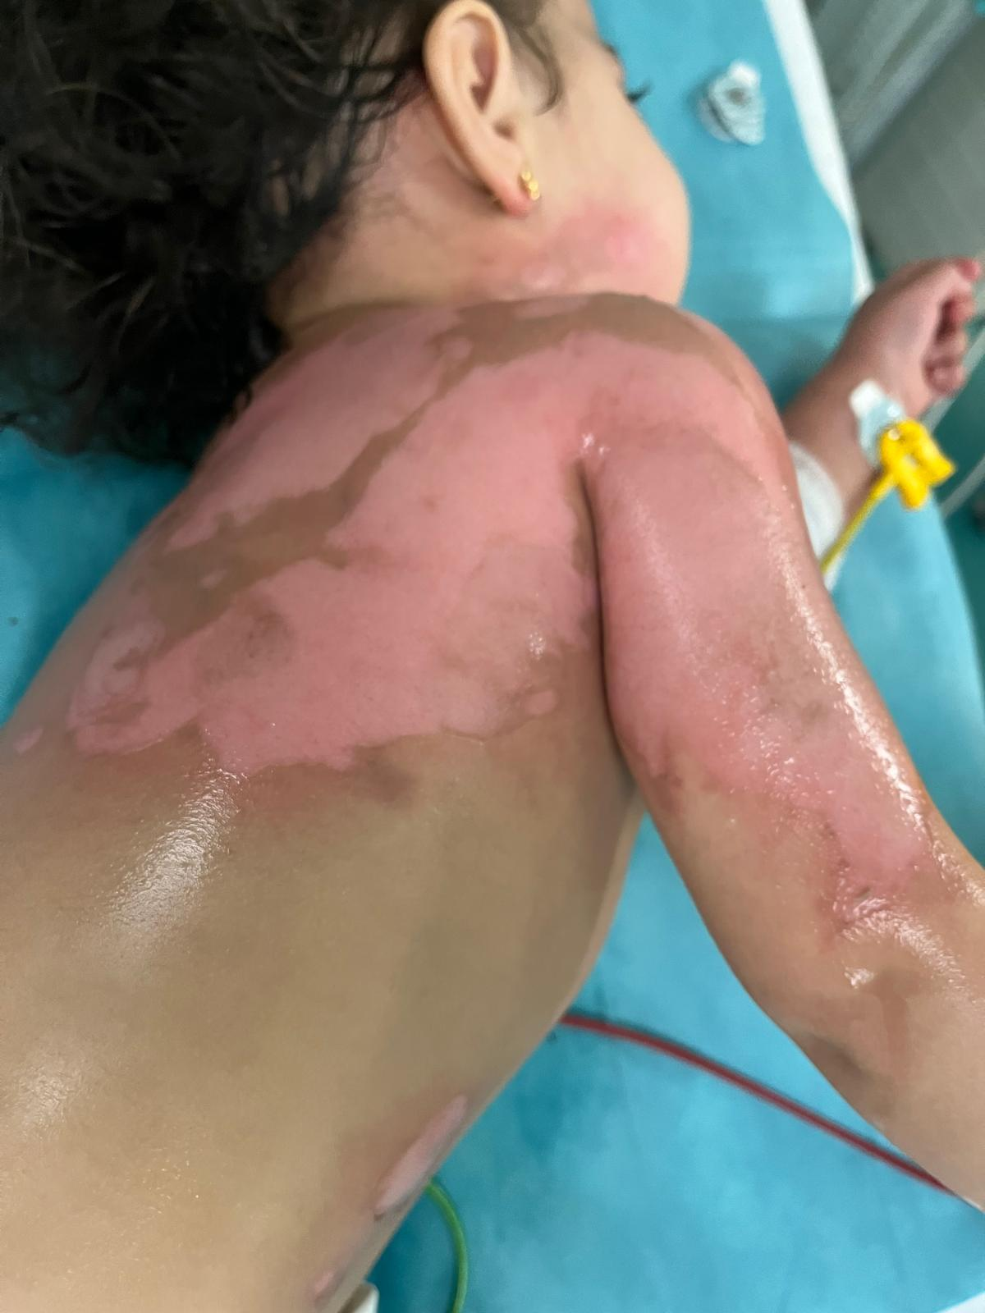
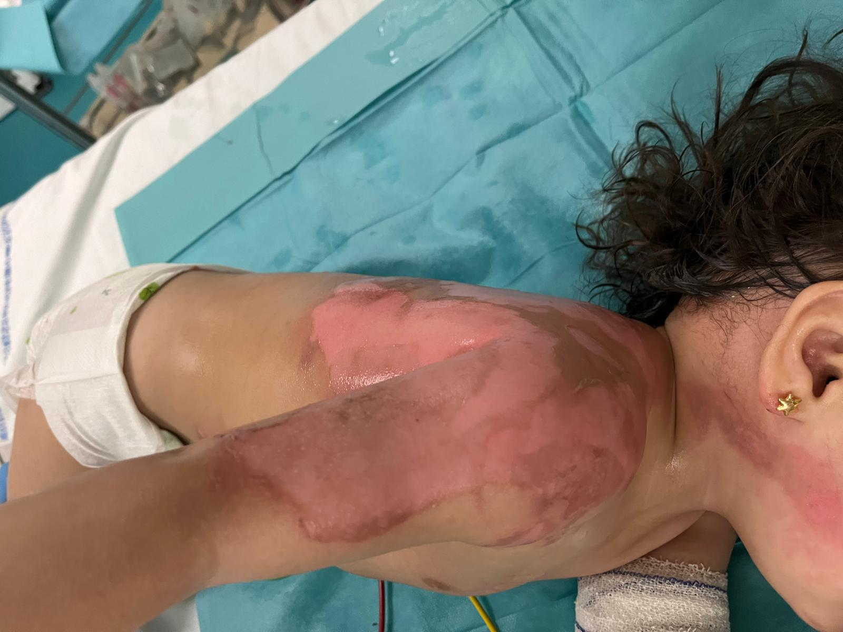
Marie, 2 ans:

Slide 11
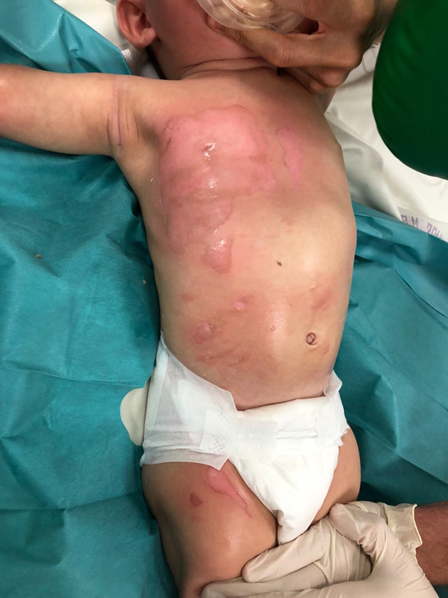
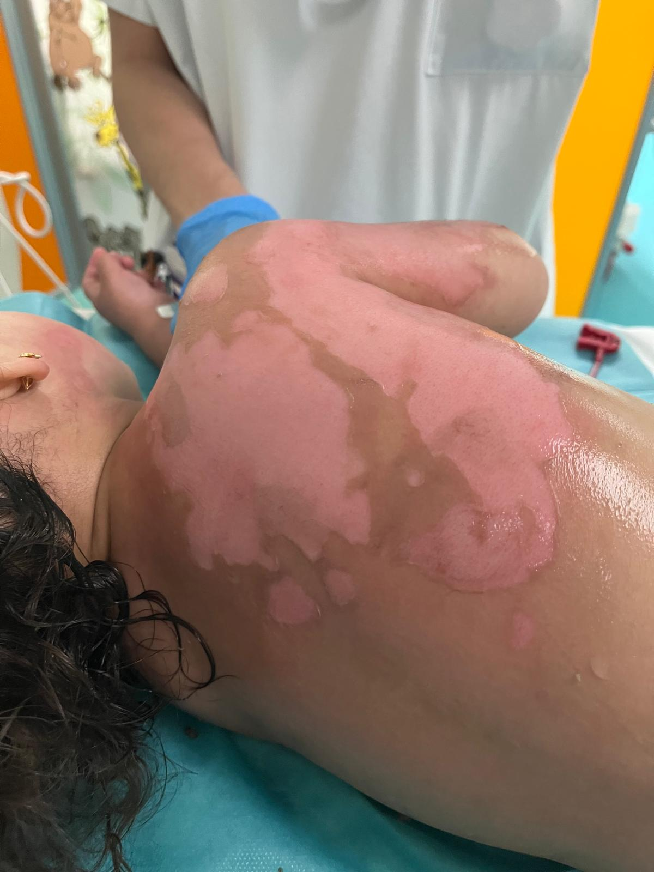

Slide 12


Quelle prise en charge proposez-vous?

Slide 13
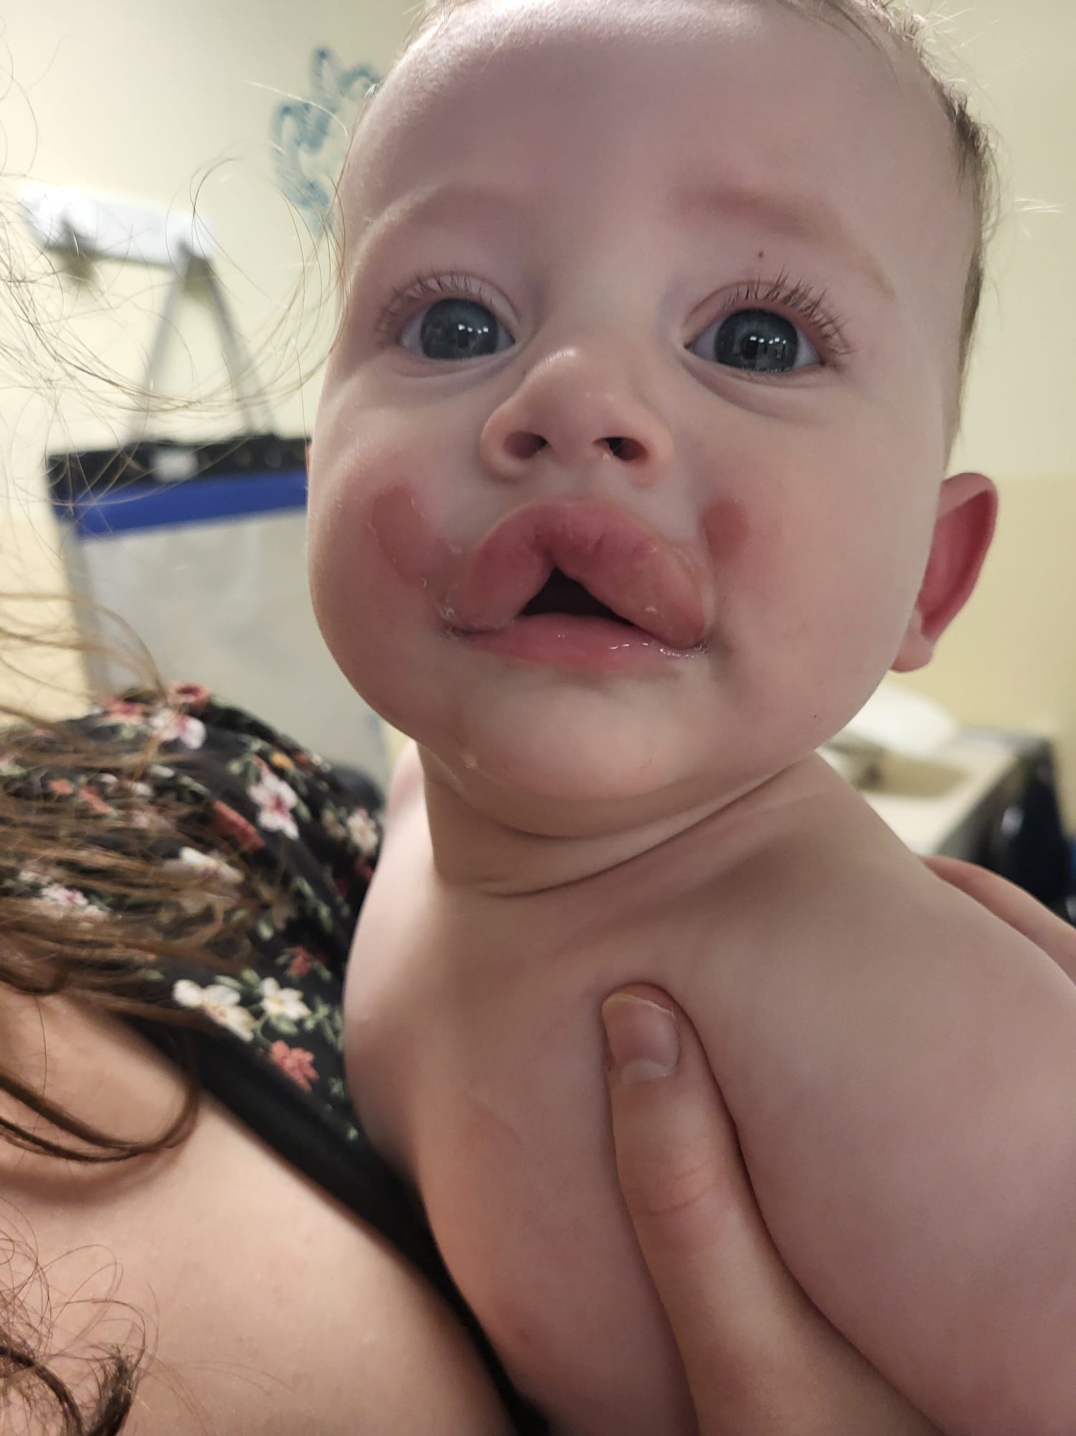
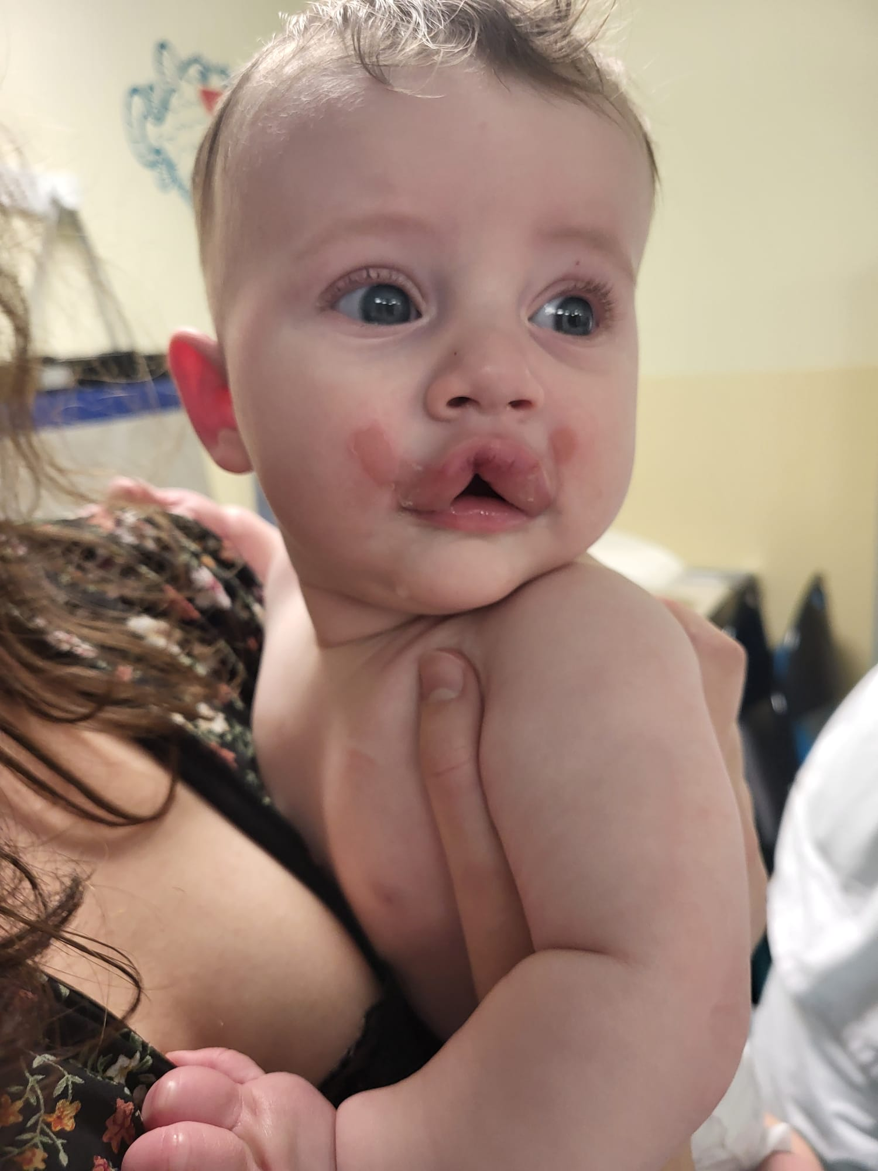
Tom, 8 mois est inapprochable: est-ce grave?

Slide 14
Oui!!
Attention au contexte ou si forte discordance entre la gravité de la lésion et l’expression de la douleur/peur
Ici la gravité n’est pas clinique (enfant peu douloureux, pas d’atteinte des VAS)
Il s’agit d ’un cas très suspect de maltraitance ….
Hospitalisation obligatoire pour la prise en charge par UAPED et sociale

Slide 15
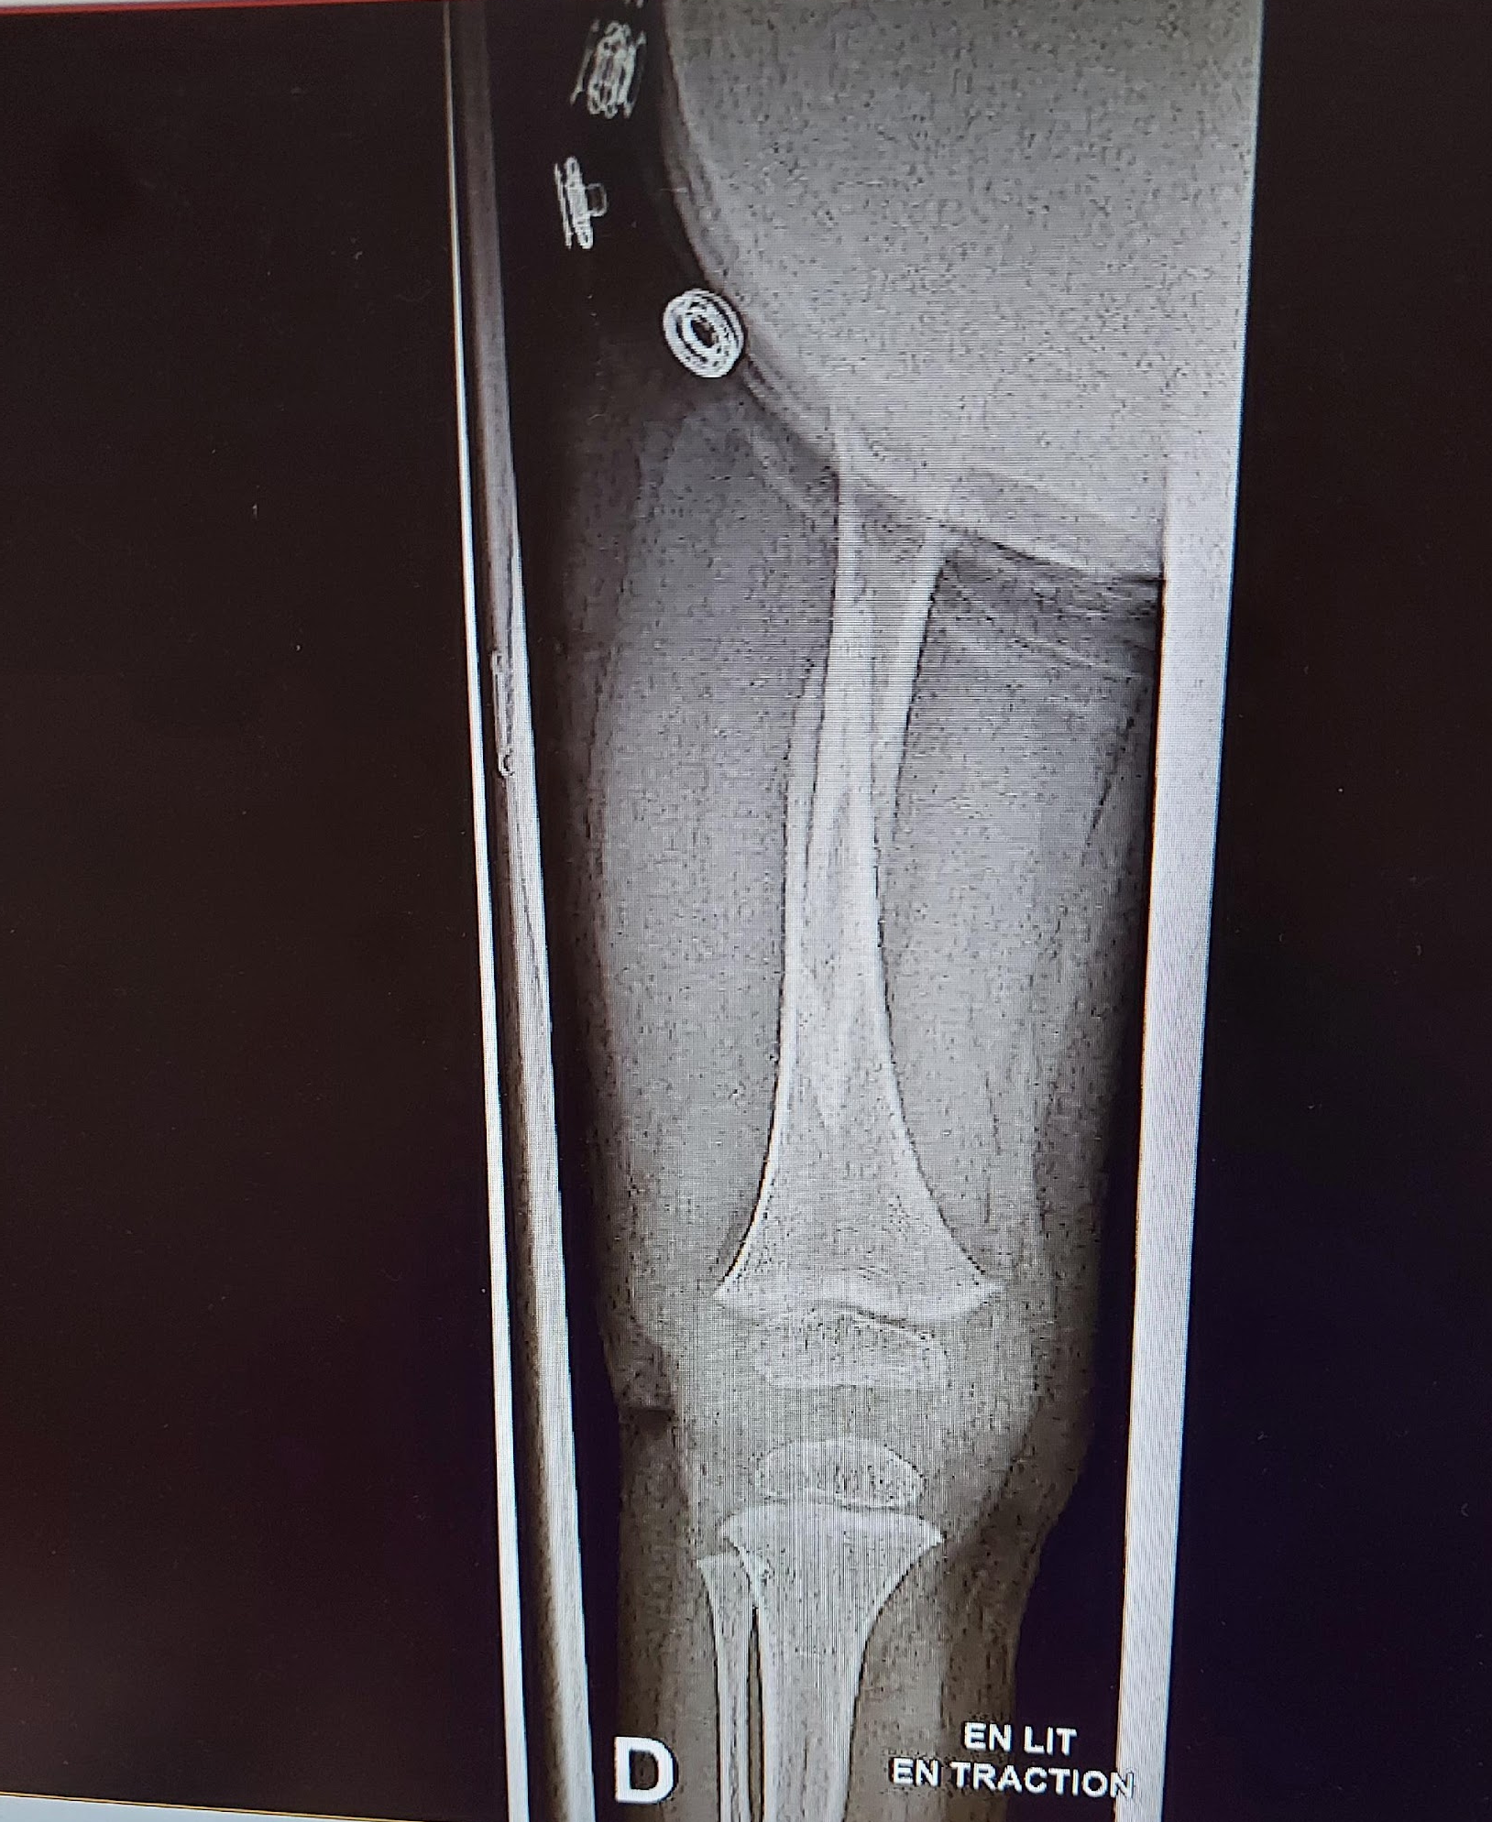
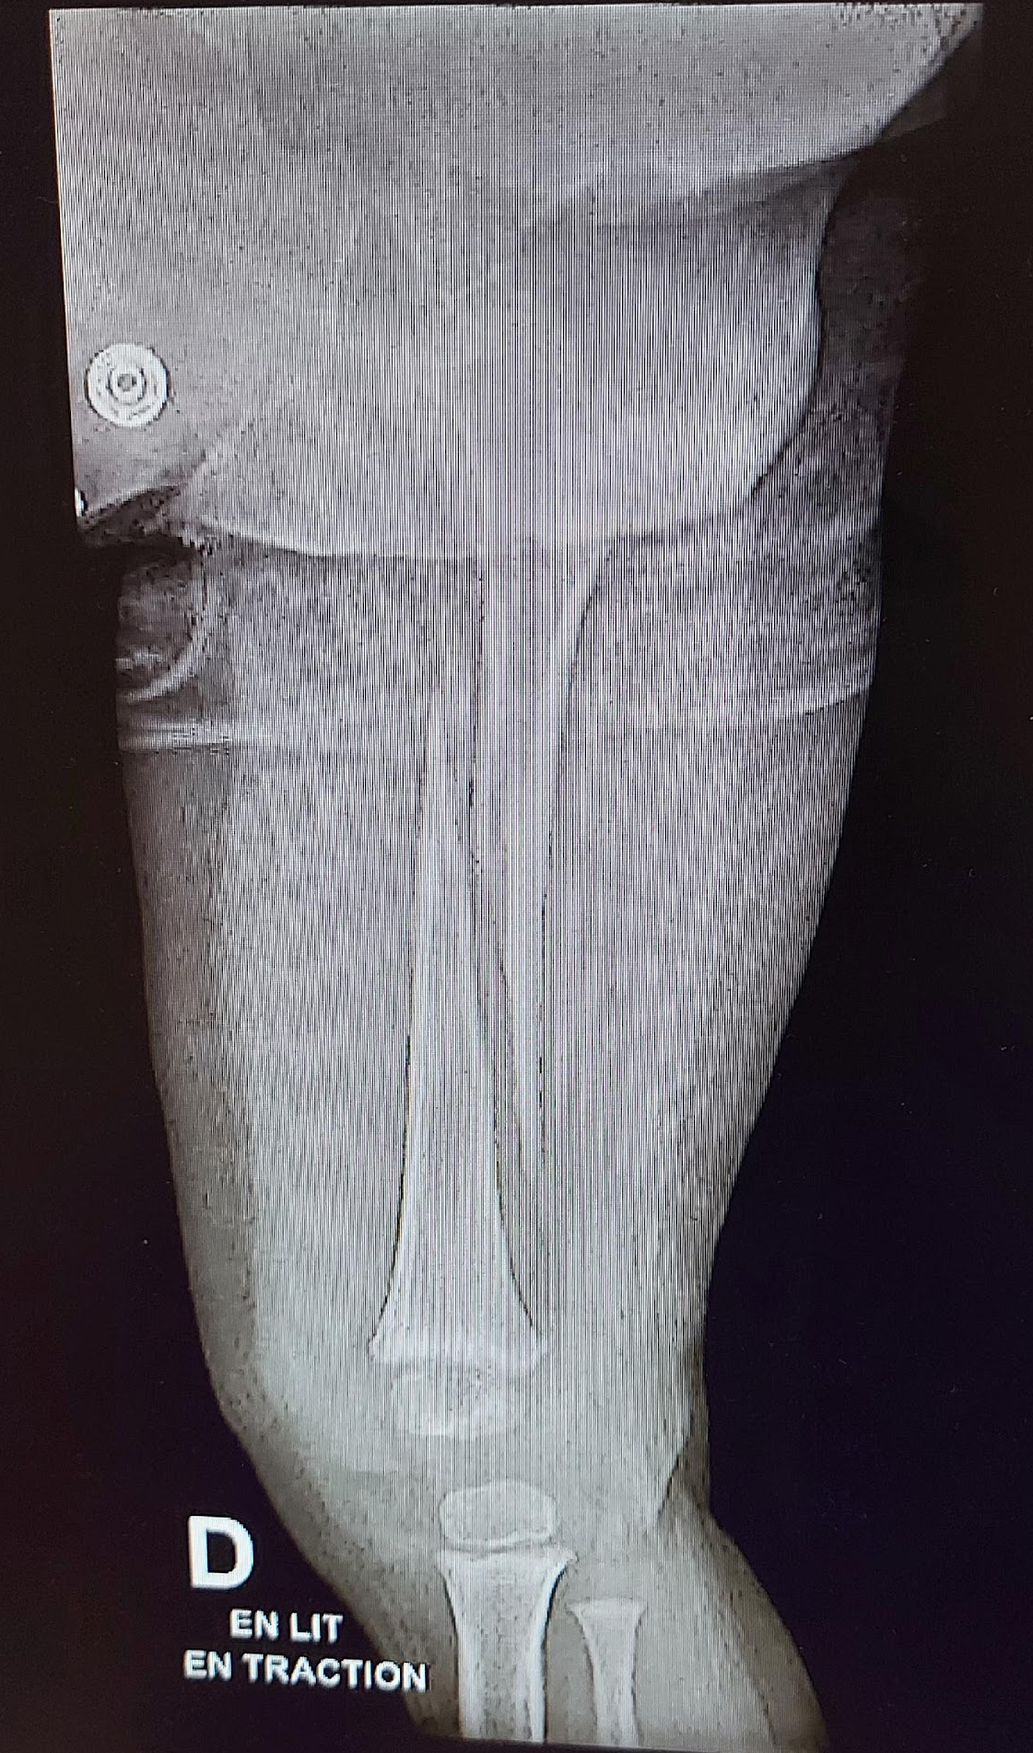
Mathis, 3 ans:
EXEMPLE 4:

Slide 16
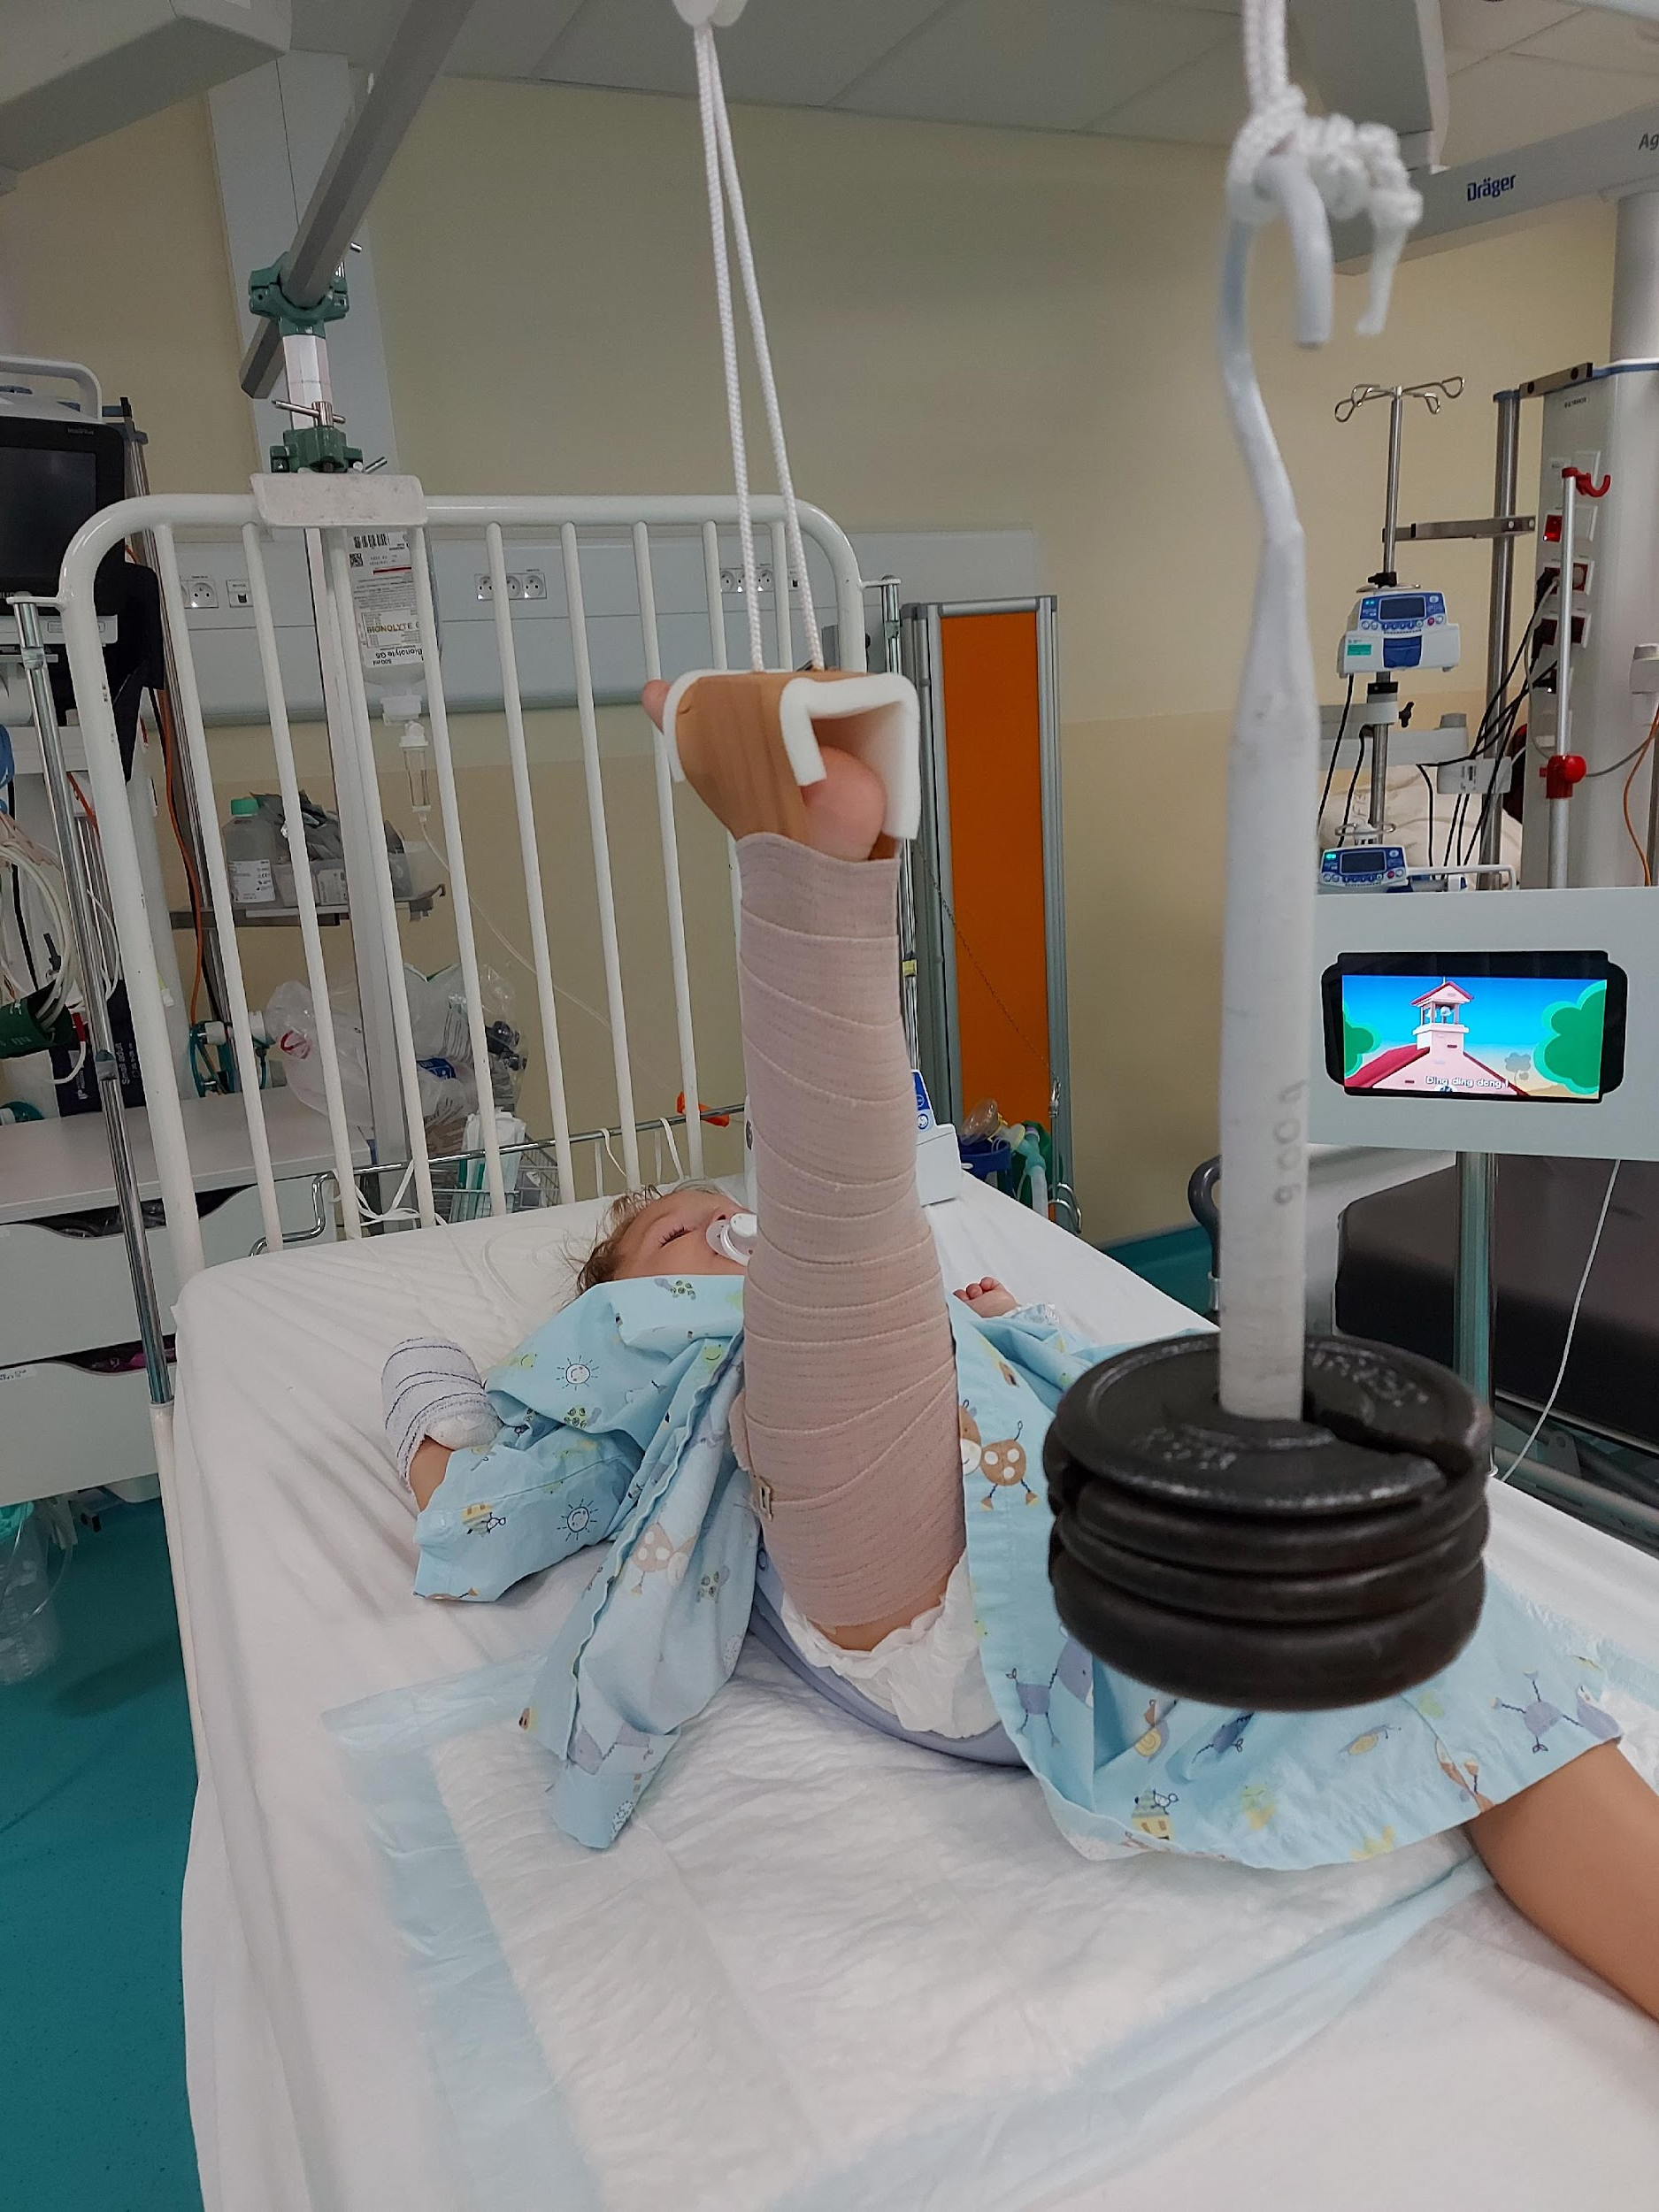
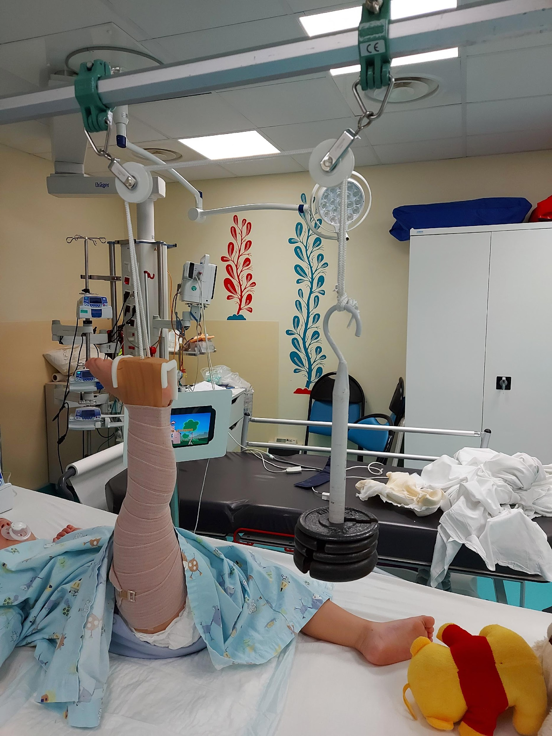
Propositions de prise en charge?

Slide 17

Focus sur quelques particularités pédiatriques

Slide 18

D’abord: savoir reconnaître la douleur
Repérer les signes comportementaux : pleurs, grimaces, crispation, agitation ou prostration
Mais aussi physiologiques : tachycardie, désaturation, modification de la respiration
Utilisation d’échelles validées selon la situation clinique et l’âge de l’enfant, que l’on maitrise bien
Hétéro-évaluation/auto-évaluation
Savoir réévaluer+++ (après administration d’un antalgique, au moment d’un soin)
Exemple:
  EVENDOL (EVALuation-ENfant-DOuLeur):
    validée pour les urgences de 0 à 7 ans, SMUR, post-op en cours pour NN et soins)
    Score de 0 à 15
    Seuil de ttt = 4

Slide 19
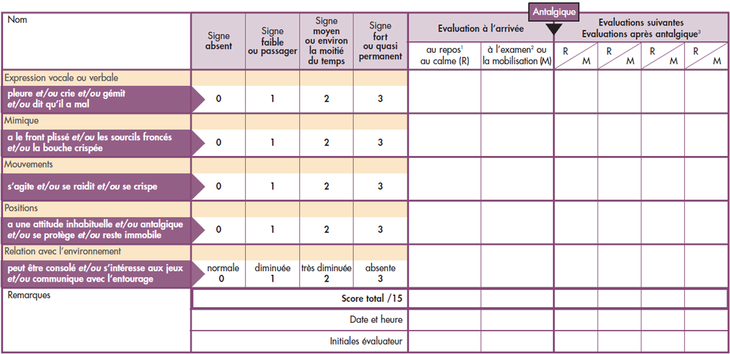

Slide 20
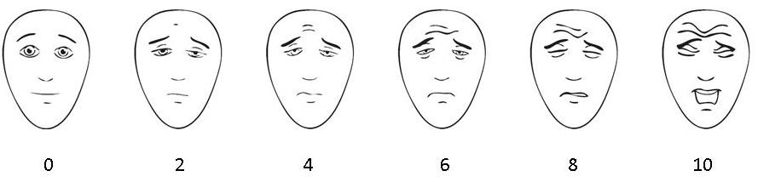
Auto-évaluation:
  Visages (à partir de 4 ans)
    « montre-moi le visage qui montre combien tu as mal, comment tu te sens à l’intérieur de toi »
    Score de 0 à 10
    Seuil de ttt =4

Slide 21
EVA pédiatrique:
  À partir de 6 ans
  VERTICALE
  Rester neutre, éviter descriptions exagérées
  Score 0-10
  Seuil de ttt = 3
EN:
  à partir de 8 ans
  Rester neutre
  Score 0-10
  Seuil de ttt = 3

Slide 22
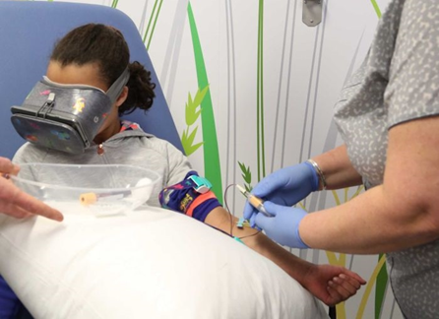
Cas particuliers de la prise en charge antalgique en pédiatrie
Les moyens non médicamenteux sont extrêmement efficaces et doivent toujours être utilisés en association avec les traitements:
  Accueil chaleureux et calme
  Présence des parents
  Explications
  Installation confortable/contention efficace membre
  traumatisé
  Distraction (musiques, bulles de savon, bâton de pluie, tablettes…)
  Hypnose
  Réalité virtuelle....

Slide 23
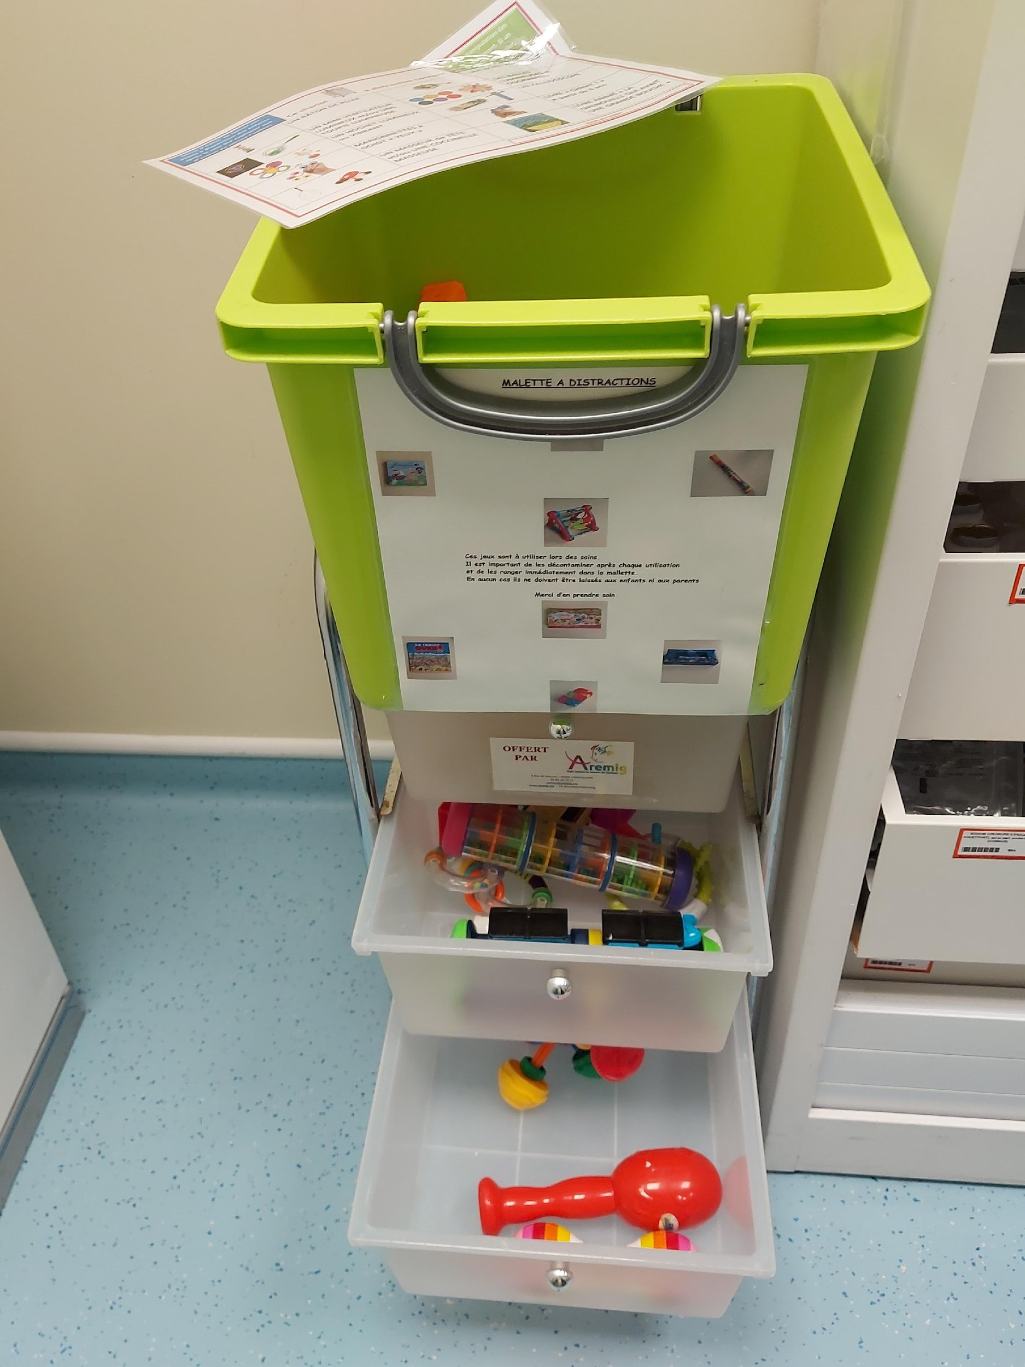
Avoir sa boite à outils sous la main…et y penser!

Slide 24
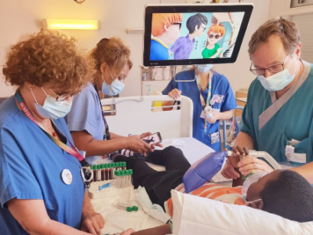
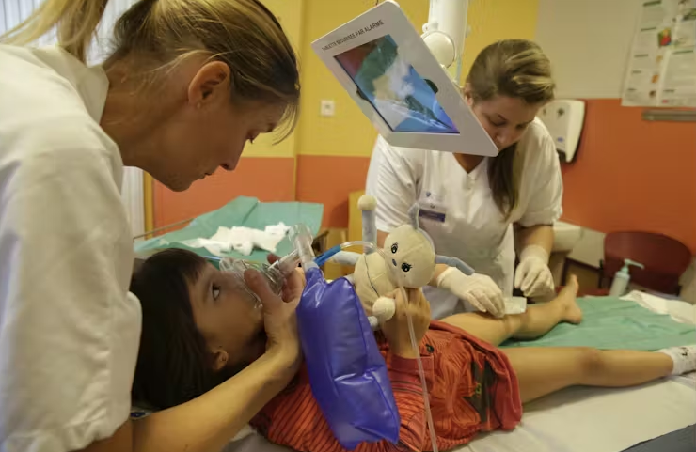
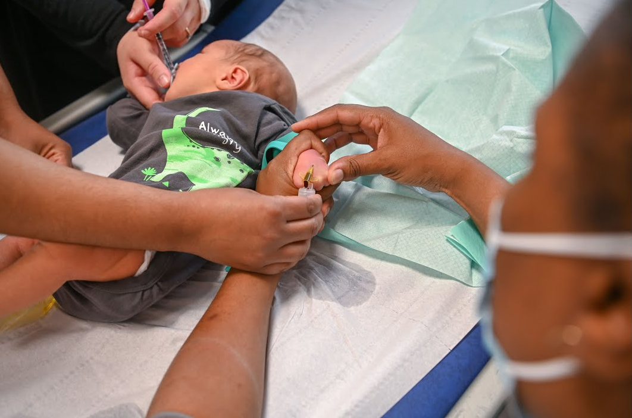
Et il faut des paires de bras!

Slide 25
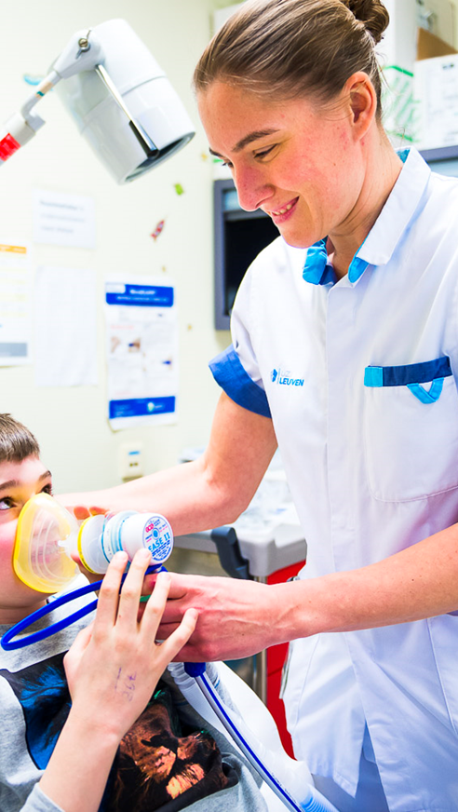
PLACE PRIVILEGIEE DU MEOPA
Avantages:
Effet antalgique obtenu par effet dissociatif++ (inhibe la composante désagréable de la perception douloureuse)
Effet anxiolytique et euphorisant
Effet antalgique de surface
Sédation consciente, le patient est capable de dialoguer
Réflexes laryngés respectés
  Jeûne non obligatoire
Réversibilité rapide
INCONVENIENTS:
Puissance faible
10 à 30% d’échecs
Effet non prédictible (marche mieux si auto-administration++)
Les enfants de moins de 3 ans ont des effets moins marqués voir inexistants
Perte de chance: pas d’AG
Appétence / addiction ?

Slide 26
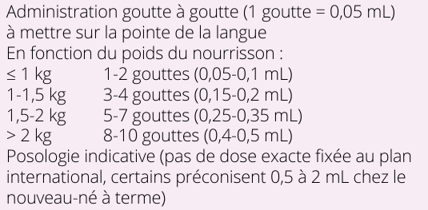
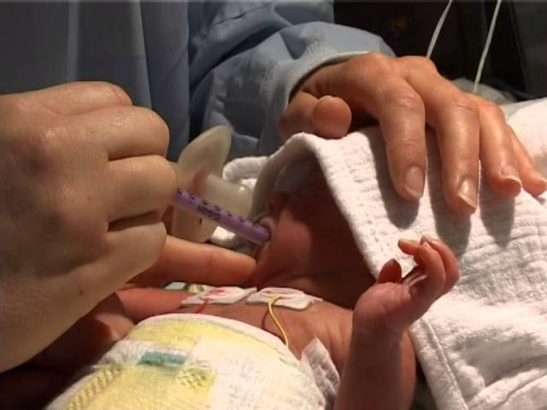
SOLUTIONS SUCREES
analgésique dès la naissance y compris prématurée, jusqu’à 4 à 6 mois ;
Solutions sucrées (Pacidol®, Saccharose 24%, G30%)
CONTRE-INDICATIONS : Fistule oeso-trachéale /atrésie oesophage, entérite ulcéro-nécrosante, troubles de la déglutition, intolérance au fructose, régime cétogène
EN PRATIQUE :
  2 soignants (nursing), geste possible après 2 minutes, efficace pendant 5 à 7 minutes (redonner une fois si besoin)
  Utilisation possible 6 à 8 x/jour (< 37 SA = 4x/jour)
  Potentialisées en association à succion non nutritive (tétine), autorisé si jeûne nécessaire (bloc prévisible)

Slide 27
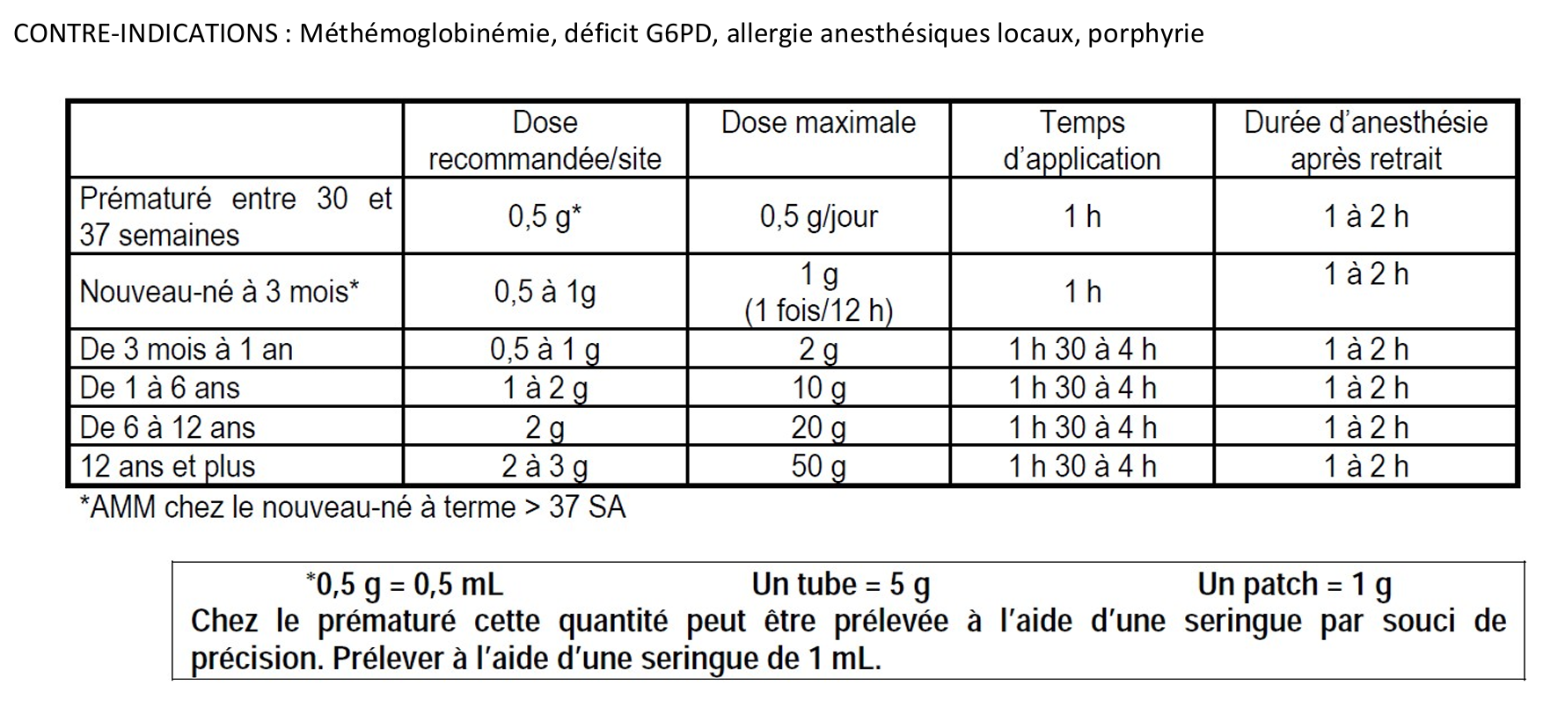
Pour les anesthésiques locaux: attention aux dosages! ex: EMLA
Infiltration Xylocaïne 1% (lidocaïne chlorhydrate): dose usuelle = 2 à 5 mg/kg, en pratique 4 mg/kg soit 2 mL/5 kg de poids

Slide 28
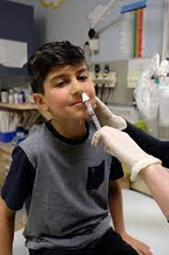
VOIE INTRA NASALE
Intérêt : facilité d’emploi, peu invasive, efficacité, rapidité d’action (5 à 10 min) car muqueuses très perméables
Inconvénients: volume max = 1ml par narine, pas de possibilité titration, absence de voie IV si effet secondaire grave
Pas si trauma facial, tb conscience, tb hémodynamique
impression de fausse sécurité: il faut souvent utiliser doses supérieures à IV et forte concentration pour éviter volumes trop importants
Molécules utilisables:
  Fentanyl /sufentanil
  Kétamine
  Midazolam
  Naloxone
  Dexdor
Intranasal drug delivery in emergency medicine, Dr. Jean-Marie Jacques

Slide 29
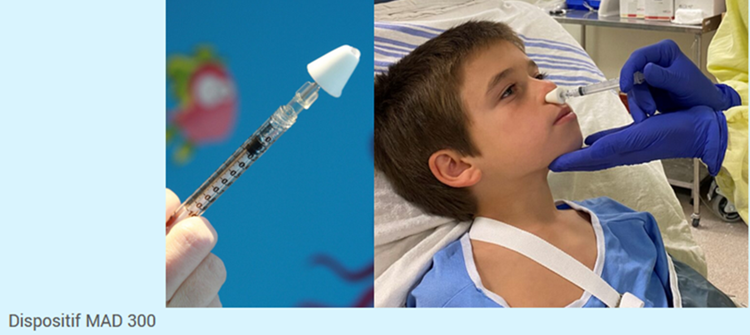
Source : http://www.urgencehsj.ca/protocoles/fentanyl-intranasal-2/

Slide 30
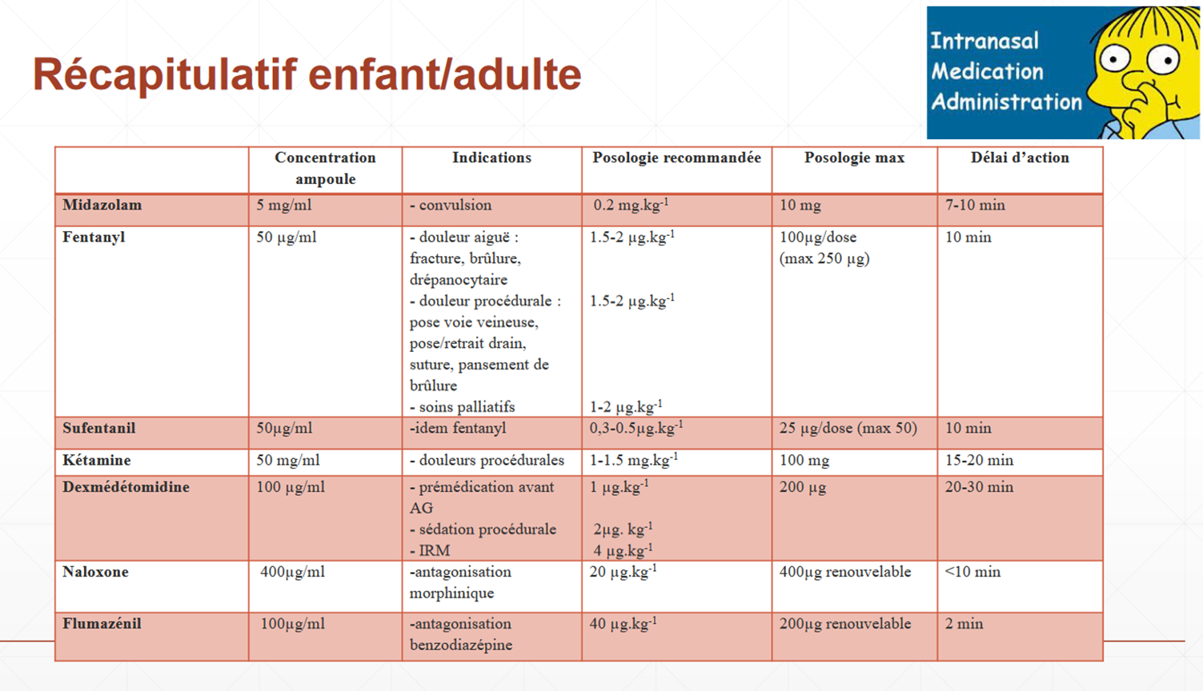
JFBALEINE_-_VOIE_INTRANASALE.pdf

Slide 31
SEDATION PROCEDURALE EN PEDIATRIE
Condition indispensable = Se mettre en sécurité+++:
  personnel suffisant: au moins 2 dont 1 formé à l'anesthésie ou réa pédia...
  salle avec monitorage et matériel d'urgence à portée de main (salle de déchoc ou bloc)
  autorisation parentale+++
  nécessité de surveillance/salle de réveil
  Savoir dire NON…
(Sédation procédurale pour les réductions aux urgences (Dr Briot, Grenoble) Séminaire de Traumatologie Pédiatrique 10.2021)
(Guidelines for monitoring and management of pediatric patients before, during and after sedation for diagnostic and thérapeutic procedures, Coté et al., 2019, Pediatrics)

Slide 32
Protocoles de sédation variables selon les équipes: exemple de Nancy
Drogues:
  en IV obligatoire
  Kétamine: dose de sédation profonde = 1mg/kg
  Administration séquentielle: charge 0,5 mg/kg puis 2 compléments 0,25mg/kg
  si hypersalivation =>atropine
  cauchemars => associer + ou - midazolam
  + associer un morphinique
Obligatoirement 1 IDE dédiée + 1 médecin senior
En salle de déchocage ou salle monitorée

Slide 33
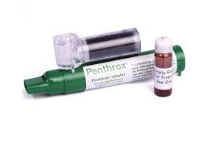
Une nouveauté: le Penthrox®
Utilisable à partir de 6 ans
dose maximale de 6 mL (2 X 3 mL) par administration
Pas d’utilisation répétée risque de néphrotoxicité
Mêmes contre-indication que les adultes (hyperthermie maligne, interactions médicamenteuses…)
https://ansm.sante.fr/uploads/2025/09/29/20250929-marr-penthrox-brochure-professionnel-de-sante.pdf

Slide 34

La bible de poche!
https://pediadol.org/wp-content/uploads/2019/02/guide_essentiel_interactif.pdfentiel_interactif.pdf

Slide 35
Ressources pour aller plus loin
Film A vous de jouer ! La distraction des enfants lors des soins | Sparadrap
La douleur de l’enfant : stratégies soignantes de prévention et de prise en charge – Pediadol
guide_essentiel_interactif.pdf
https://base-donnees-publique.medicaments.gouv.fr/medicament/60607503/extrait#tab-rcp
https://www.has-sante.fr/upload/docs/application/pdf/doulenf4.pdf (2001)
"T’as pas de raison d’avoir mal !Le combat d’un médecin contre la douleur de l’enfant", D. Annequin (La Martinière, Paris, 2002, 404 pages)

Slide 36
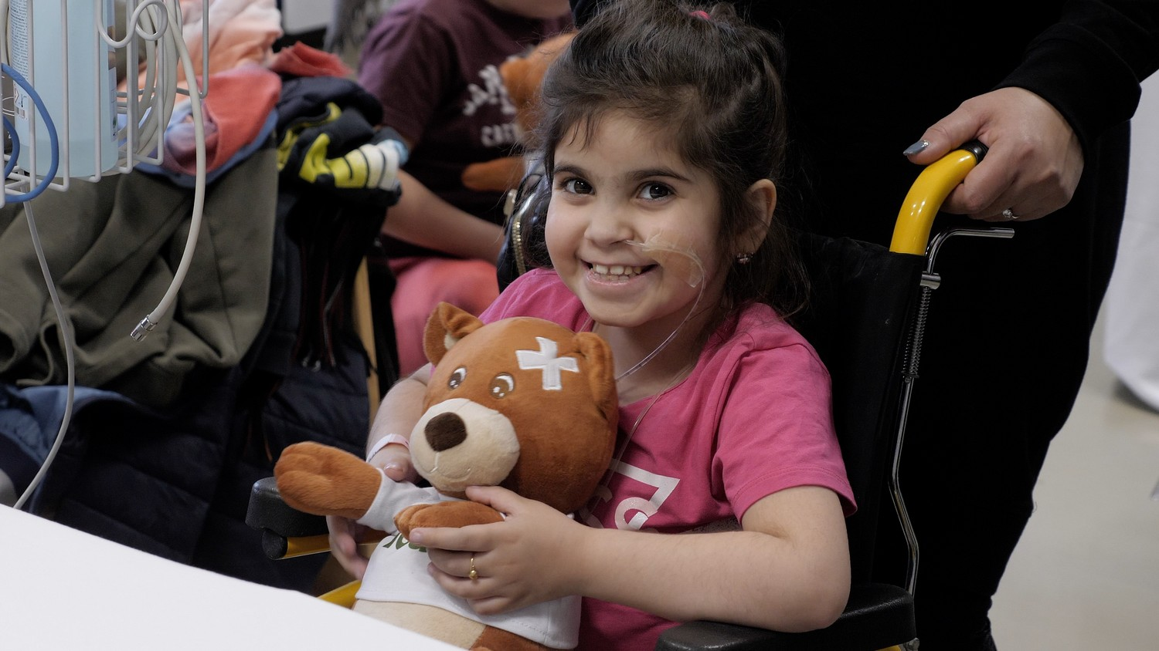
Merci pour votre attention

